Slide 1
MEMENTO
FELIPHE ARAUJO
YURI MARTINS
GUSTAVO SECUNHO

Slide 2
AGENDA
Introdução
Funcionalidade
Implementação
Exemplo
Vantagens e desvantagens

Slide 3
INTRODUÇÃO
O Memento (relembrar) é um padrão de projeto comportamental que permite que você salve e restaure o estado anterior de um objeto sem revelar os detalhes de sua implementação.

Slide 4


Slide 5
FUNCIONALIDADE

Slide 6
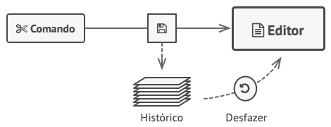
Antes de executar uma operação, a aplicação salva um retrato do estado dos objetos, que pode mais tarde ser usada para restaurá-los a seu estado anterior.

Slide 7
COMO IMPLEMENTAR?

Slide 8
Você provavelmente teria que percorrer todos os campos de um objeto e copiar seus valores para o armazenamento.

Slide 9
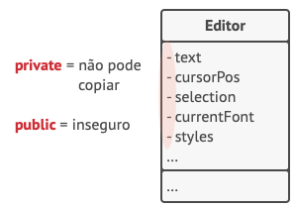
Como fazer uma cópia do estado privado de um objeto?

Slide 10
Parece que chegamos em um beco sem saída: você ou expõe todos os detalhes internos das classes tornando-as frágeis, ou restringe o acesso ao estado delas, tornando impossível produzir retratos. Existe alguma outra maneira de implementar o "desfazer"?

Slide 11
SOLUÇÃO
O padrão Memento delega a criação dos retratos do estado para o próprio dono do estado (objeto original), o objeto originador. Portanto, ao invés de outros objetos tentarem copiar o estado do original “a partir do lado de fora”, a própria classe do objeto original pode fazer o retrato já que tem acesso total a seu próprio estado.

Slide 12
exemplo

Slide 13
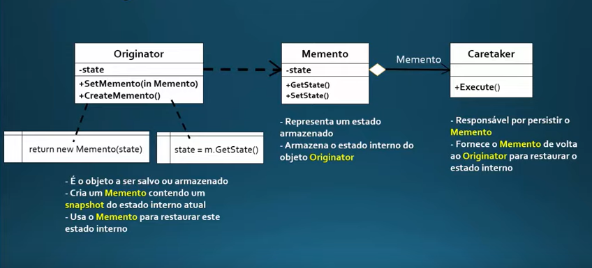
O padrão sugere armazenar a cópia do estado de um objeto em um objeto especial chamado memento. Os conteúdo de um memento não são acessíveis para qualquer outro objeto exceto aquele que o produziu. Outros objetos podem se comunicar com mementos usando uma interface limitada que pode permitir a recuperação dos metadados do retrato (data de criação, nome a operação efetuada, etc.), mas não ao estado do objeto original contido no retrato.
O originador (originator) tem acesso total ao memento, enquanto que o cuidador (caretaker) pode acessar somente os metadados

Slide 14


VANTAGENS E DESVANTAGENS
Permite armazenar o estado de um objeto sem violar o encapsulamento
Fornece um mecanismo de recuperação de um estado de um objeto
Pode consumir muita memória ram

